Slide 1
Asociación de Almacenes Generales de Depósito
(AAGEDE)

Slide 2
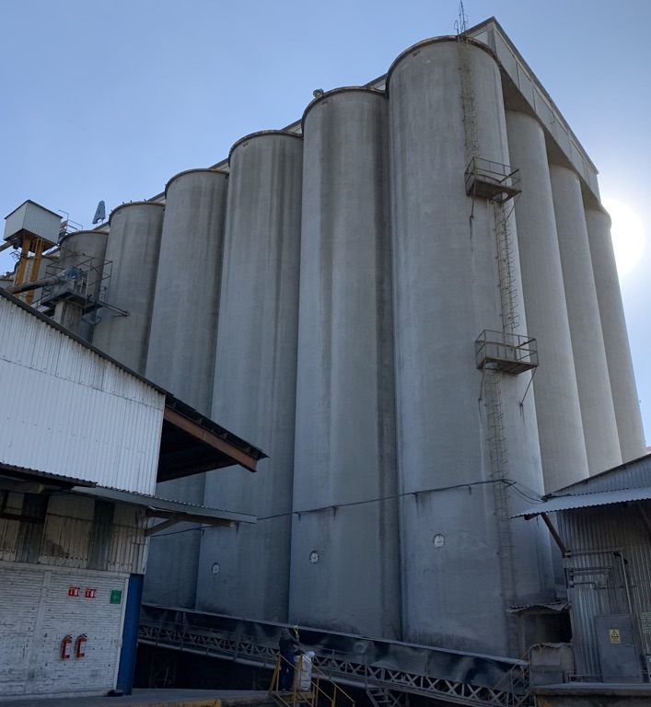
¿Qué es la AAGEDE?
La Asociación de Almacenes Generales de Depósito, A.C. (AAGEDE), es un órgano colegiado, fundado en septiembre del 2004, que agrupa a 10 de las principales almacenadoras del país.
2

Slide 3
Vocación de los AGDs
Almacén General de Depósito
Servicios de valor
agregado
Almacenamiento,
guarda y
conservación de
mercancías
Objeto
Físico
Transporte
Certificación de calidad
Acondicionamiento de producto
Colocación de marbetes de vinos
Etiquetado (NOMs)
Comercialización
Proyectos especiales de logística
Unidades de verificación
Fiduciario en fideicomisos de
garantía
Emisión de
CD y BP
Objeto
Financiero

Slide 4
Confiabilidad
Son certificados por FIRA en el esquema de Almacén Seguro.
Son supervisados y auditados en finanzas, procedimientos y mercancías.
Cumplen con requerimientos de Gobierno Corporativo y límites de certificación.
Cuentan con Comités de evaluación de riesgos y cumplen con disposiciones de Prevención de Lavado de Dinero.
El sector está conformado por empresas que en varios casos cuentan con más de 80 años de experiencia en el sector almacenador.
Private equity has successfully attracted the best and brightest in corporate America, including top performers from Fortune 500 companies and elite.
Cuentan con reservas de contingencia y capitales mínimos sin derecho a retiro.

Slide 5
Fortalezas y beneficios
Fortalezas de los AGD’s
Inventarios
Optimización de costos
Experiencia en el manejo y control de inventarios.
Mecanismos de PLS
Trazabilidad de operaciones y disminución de riesgo
Identificación de importadores y evaluación de riesgo en las operaciones.
Depósito Fiscal
Descongestionamiento de aduanas
Operación del esquema de depósito fiscal en sus bodegas habilitadas.
Contribuiciones
Facilitan la integración de cadenas productivas
Los AGD’s son responsables solidarios en el pago de contribuciones.
Beneficios para los usuarios y autoridades

Slide 6
Bodegas directas y habilitadas
CDMX - 35
Tlaxcala - 1
Total: 1,685
Directas: 157
Habilitadas: 1,528

Slide 7
Depósito fiscal
Almacenamiento de mercancías
Tiempo definido
De procedencia extranjera o nacional en una vez determinados los impuestos al comercio exterior y, en su caso, las cuotas compensatorias
Las mercancías que optan por este regimen solo pueden permanecer por 24 meses.
Cumplimiento de regulaciones
Impuestos diferidos
Se debe cumplir en aduana con las regulaciones y restricciones no arancelarias aplicables a este régimen, así como acompañar el pedimento con la carta de cupo
El pago de los impuestos correspondientes a la mercancía en depósito se realiza cuando dicha mercancía sale de la bodega, con lo cual se genera liquidez en el mercado.

Slide 8
Certificados de depósito
Garantía
Certidumbre
Monetización
Garantiza la disponibilidad y dominio sobre la existencia certificada.
Otorga certidumbre al tenedor, del volumen y calidad del producto almacenado.
Monetización de inventarios a través de esquemas como la pignoración y el reporto.
Transferible
Agilidad
El certificado de depósito es transferible a través del endoso.
Prueba sustentable
Propicia la agilidad en el intercambio comercial.
Es prueba sustentable para realizar el cobro de apoyos a la comercialización.

Slide 9
Datos relevantes
Certificados negociables
19,806
Se estima que el 80% del producto de las cosechas pasa por los AGD’s con un certificado de depósito.
Valor de los certificados negociables
$110,229,565,704.49
Pedimentos de depósito fiscal
59,276
De los cuales 54,474 fueron solicitados por mexicanos, mientras que 4,802 por residents en el extranjero.
Valor aduana de la mercancía en Depósito Fiscal
$76,104,781,809.65
IVA
IGI
IEPS
Impuestos enterados
$24,049,586,962.52

Slide 10
Innovación tecnológica

Slide 11
Pilares de la innovación tecnológica
Plataforma de la AAGEDE
Colaboración del sector
80%
Medios de evidencia digital
Certificados de Depósito

Slide 12
Plataforma AAGEDE
Geolocalización
Ubicación georreferenciada de las bodegas y centros de acopio en el país
Capacidad de almacenamiento
Dispersión de recursos
Dimensionamiento de la capacidad instalada y disponible de almacenamiento en las bodegas habilitadas.
Entrega de recursos directamente a productores cuando se financia a través de CEDE.
Trazabilidad
Evolución
Identificación del volumen y tipo de mercancías almacenadas y la trazabilidad en su desplazamiento.
Integración constante de nuevas tecnologías.
Integración logísitca
Cadena de servicios
Entre las almacenadoras y los grandes consumidores.
Integración de los servicios participantes en el sector.
Cooperación en agronegocios
Cooperación en comercio exterior
AAGEDE, FIRA, FND, CNA, SEGALMEX, SADER, SE.
AAGEDE, SAT, SE, CAAREM.

Slide 13
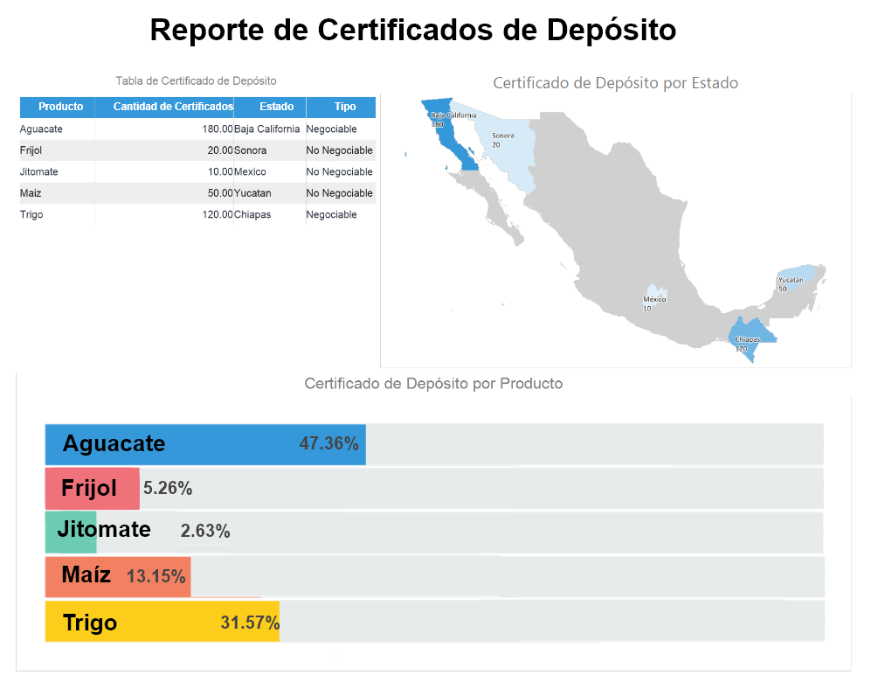
Plataforma AAGEDE

Slide 14
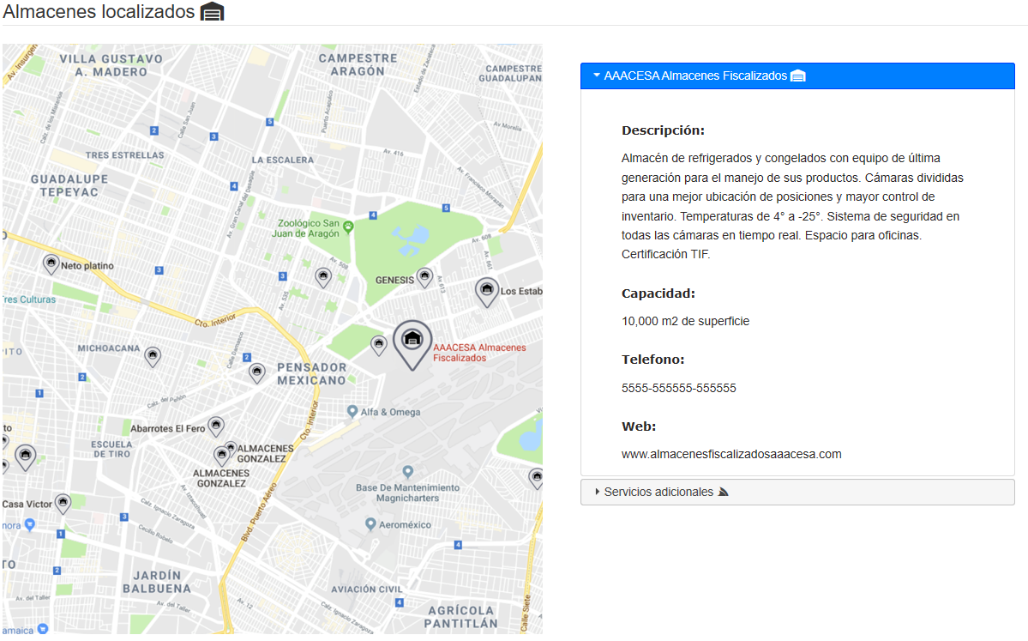
Plataforma AAGEDE

Slide 15
Colaboración del sector
Capacitación en
línea
Certificación de
producción
sustentable /
origen
DSS:
Mapeo de
producción durante el
ciclo, plagas y
enfermedades
Enlace productor-
transportista-
transformación
Enlace productor-
transportista-
comerciante
DSS: Mapeo de
uso de insumos,
precios, red de
proveedores
DSS: Buró de
información
Validación de la
transformación
Oferta en línea
de capacidad
libre de
almacenamiento
Créditos
Marketplace
entre consumidor y
vendedor de
productos
transformados
DSS:
Recomendaciones
agronómicas:
variedades,
fechas, prácticas,
predicción precio/
clima
DSS:
Trazabilidad de
transformación
Marketplace
entre
proveedores de
insumos o
servicios y
productores
Certificados de
Depósito
DSS:
Proyecciones de costos, precios, mapeo de
demanda
Marketplace
entre
productor y
comprador de maíz
Gestión de
almacenamiento/
acopio
Oferta de
servicios de
transformación
DSS: Trazabilidad

Slide 16
AAGEDE
Blockchain
CIMMyT
- Bodegas
- Usuarios
- Inventarios
- Certificados
- Productos
- Parcelas
- Productores
API y SSO
API y SSO
Registro de
usuarios, mercancías y servicios
Landing page
Factoraje
- Productos
- Factura
- Crédito
Indicadores
API y SSO
API y SSO
Plataforma multiservicios
Plataforma multiservicios
- Usuarios
- Transportes
- Servicios
- Productos
- Bodegas
- Usuarios
- Transportes
- Servicios
- Productos
- Bodegas
manejo de inventarios

Slide 17
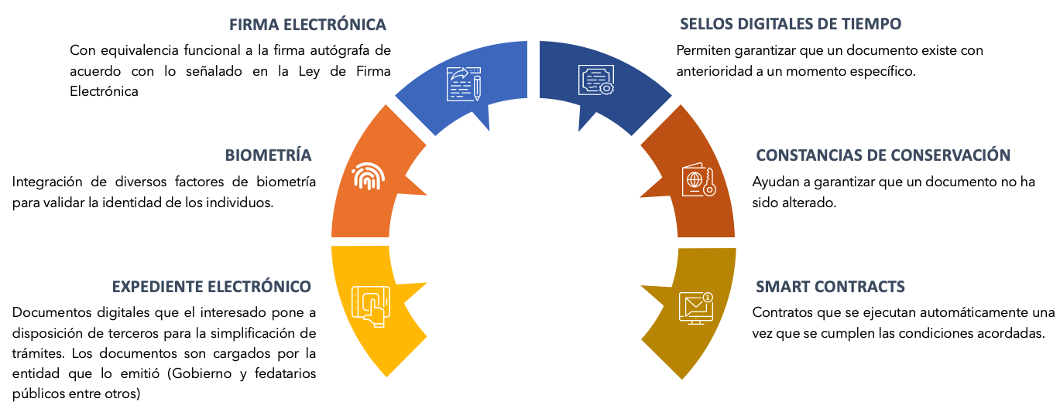
Medios de evidencia digital

Slide 18
Firma electrónica avanzada
Es un conjunto de datos y caracteres que se adjuntan a un mensaje de datos, y permite identificar al firmante como autor de éste de manera única, como si se tratara de una firma manuscrita.
Ha sido creada por medios electrónicos bajo su exclusivo control, de manera que está vinculada únicamente al mismo y a los datos a los que se refiere, lo que permite que sea detectable cualquier modificación ulterior de éstos
Produce los mismos efectos jurídicos que la firma autógrafa.
Beneficios:
NO REPUDIO.
Brinda mayor seguridad a las transacciones electrónicas de los usuarios,
Permite identificar INEQUIVOCAMENTE al firmante y detectar cualquier cambio posterior del contenido firmado

Slide 19
Sellos digitales de tiempo
Con el sellado de tiempo es posible demostrar que una serie de datos han existido y no han sido alterados desde un instante específico en el tiempo.
El tiempo es emitido a partir de la hora nacional del CENAM (Hora Oficial).
Solo pueden ser emitidos por Prestadores de Servicios de Certificación acreditados por la Secretaría de Economía.
Siguen estándares internacionales.
Tienen una precisión mejor a un segundo
Beneficios:
Brinda certeza del momento en el que se realizó una transacción comercial y garantiza que ésta no sea modificada en el tiempo
Identifica el momento preciso en que un documento es firmado electrónicamente.
Ayuda a validar que en el momento de la firma el certificado digital con el que esta se llevó a cabo se encontraba vigente

Slide 20
Constancias de conservación (NOM 151)
Permite comprobar que un documento electrónico no ha sido alterado desde su generación, es decir, garantiza la integridad e inalterabilidad de mensajes de datos en el transcurso de tiempo.
Pensemos en un contrato de compra venta, en el momento en que éste quede debidamente formalizado conforme a la ley, cualquiera de las partes podría solicitar una constancia de conservación de datos de dicho contrato para evitar que en el futuro el otro alegue no haberse obligado conforme a los términos y condiciones contenidos en el contrato.
Beneficios:
Protegen la integridad y confidencialidad de la información como parte del proceso de emisión
Brinda seguridad a las transacciones electrónicas de los usuarios,
Garantiza la integridad e inalterabilidad en el transcurso del tiempo
Generan certeza jurídica ante terceros y autoridades
Conforme al criterio de la PRODECON con clave 28/2020/CTN/CS-SASEN la emisión de la NOM-151 puede acreditar el requisito de fecha cierta para aquellos documentos privados eitidos electrónicamente.

Slide 21
Certificados de depósito electrónico

Slide 22
Problemática detectada
Exceso de regulación: los Almacenes Generales de Depósito (AGD) están regulados en exceso con diferentes autoridades.
Costo: El costo operativo de los almacenes para emitir un certificado de depósito en papel es muy elevado en México (más de MEX$450) más los costos de transacción asociados a la transferencia de los mismos, como por ejemplo: costos de traslado de valores.
Desuso del Bono: Los bonos de prenda son desaprovechados como instrumentos para documentar créditos prendarios.
Falta de trazabilidad: no existe una base de datos que registre la trazabilidad de acreedores y deudores reales en una transacción que involucra mercancía almacenada.
Falta de estandarización: las instituciones bancarias no cuentan con un mecanismo estandarizado para informar cuando reciben un certificado que garantiza un crédito prendario.

Slide 23
Propuesta de reforma
Adoptar un sistema de certificados de depósito electrónico (CDEs)
Trazabilidad y Transparencia: emitir Certificados de Depósito en medios electrónicos y dejar constancia de su transacción así como de la identidad de las personas que intervienen.
Modernización: Eliminar el sistema dual que involucra el Bono de Prenda.
Beneficios
Brindar seguridad jurídica sobre la situación de los acreedores para las instituciones financieras.
Tener mayor control y transparencia para todos los participantes en este tipo de transacciones.
En tiempo real se conocería quien tienen el mejor derecho sobre la mercancía en caso de ejecución.
Reducir el costo de emisión de certificados de depósito.
Eficientar el acceso al crédito en el sector agrícola.

Slide 24
Aspectos jurídicos relevantes
Propuesta
Incluye el principio general de equivalencia funcional para generar CD y realizar operaciones en medios electrónicos
2. Define el sistema criptográfico de certificados de depósito para realizar operaciones relacionadas con CDE.
3. Incorpora el uso de comunicaciones electrónicas certificadas para conocer en todo momento la identidad de los usuarios y quien tiene la posesión del título.
4. Elimina el bono de prenda, estableciendo el mecanismo por medio del cual se constituya el crédito prendario en el CDE y se agregan datos de identificación en el CDE.
5. Contempla la presunción legal de tenedor de buena fe aun y cuando exista una garantía mobiliaria previamente inscrita en el Registro Único de Garantías Mobiliarias, siempre y cuando se haya cumplido con sus obligaciones de pago o préstamo al momento de obtener la posesión
6. Incorpora el uso de firma electrónica avanzada en las operaciones relacionadas con CDE.
7. Constituye el endoso de garantía y se establecen reglas para producto de venta.
Establece obligación de avisos (e.j. en caso de incumplimiento del crédito prendario, remate, publicaciones entre otras)

Slide 25
Funcionalidad
AGD
Depositantes
Instituciones Financieras
Gobierno
Portal donde interactúan todos los usuarios
Crear una API que permita a otros sistemas interactuar
Registro de alta seguridad transaccional que permita la generación, transmisión y liberación de CDE

Slide 26
Funcionalidad
Identidad usuarios
Control CDE
Obligaciones
Transacciones
Sistema Criptográfico de Certificados de Depósito
Autenticación con firma electrónica avanzada (e.firma)
Trazabilidad del CDE por medio de Blockchain
Disposiciones legales aplicables
Emisión de certificados
Transmisión
Constitución de prenda
Liberación
Salidas

Slide 27
Seguridad de la información
Integridad de la información
Homologación con ISO 27001
Implementación de mecanismos de ciberseguridad
Ley Federal de Protección de Datos Personales en Posesión de Particulares

